Slide 1
Детекция и трекинг мусора на ленте конвейера
Над проектом работали:
Team lead команды: Фёдор Сафонов
Специалисты по DS:
Илья Гурин
Дмитрий Ерыганов
Дина Гребенкина
Алексей Исаков
Богданова Екатерина

Slide 2
Baseline модель
Модель детекции от заказчика: yolov10x_v2_4_best.pt
Запуск через Ultralytics
Сравнение двух трекеров:
BoT-SORT
2) ByteTrack
Отрисовка линий трека
Метрика: get_lost_objects, precision, recall, mota, motr
get_lost_objects – подсчитывает количество потерянных объектов.
Возвращает:
1) int: Количество потерянных объектов.
2) int: Всего объектов в процессе обработки видео

Slide 3
Baseline модель. Работа на размеченных заказчиком фото
Количество обработанных фреймов: ?
Mota: ?
Precision: ?
Recal: ?
Motr: ?

Slide 4

Baseline модель. Пример на смазанном видео
Для примера взято видео:
Папка: «Смазанные»
Название файла: 30-03-2024-08%3A56%3A28
Длительность: 1 мин (первые 60 сек).
В презентации последние 10 сек и результаты метрик.

Slide 5
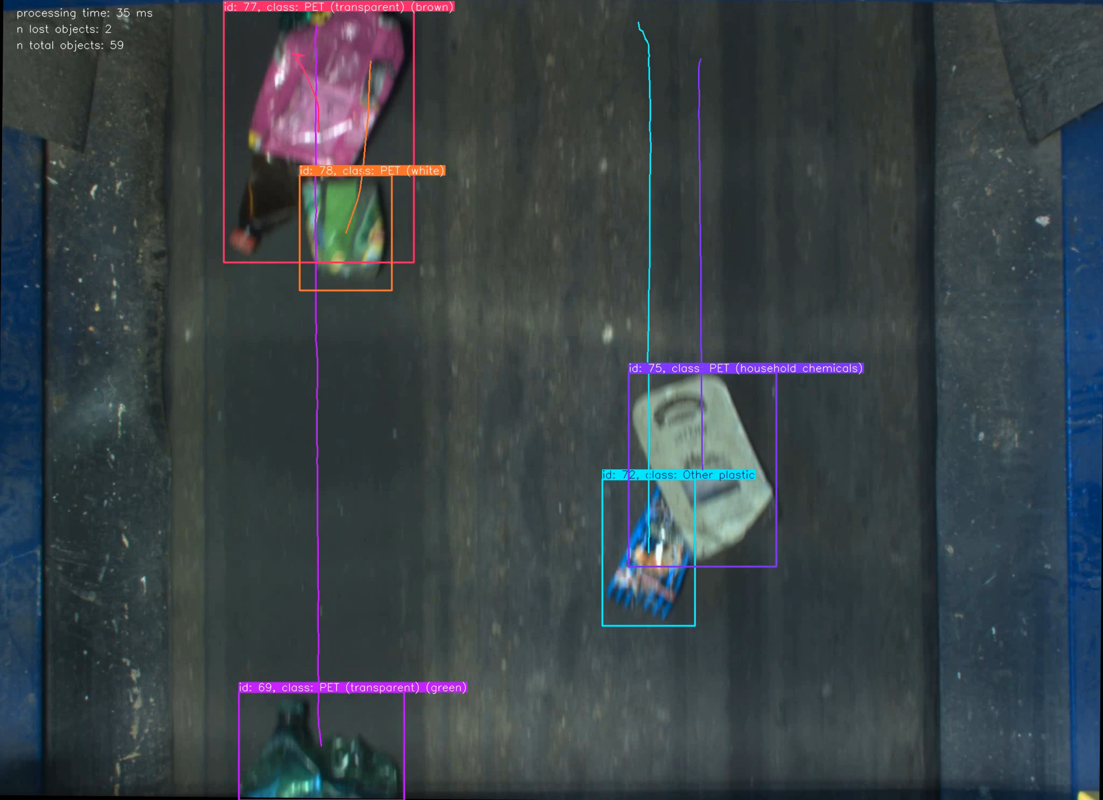
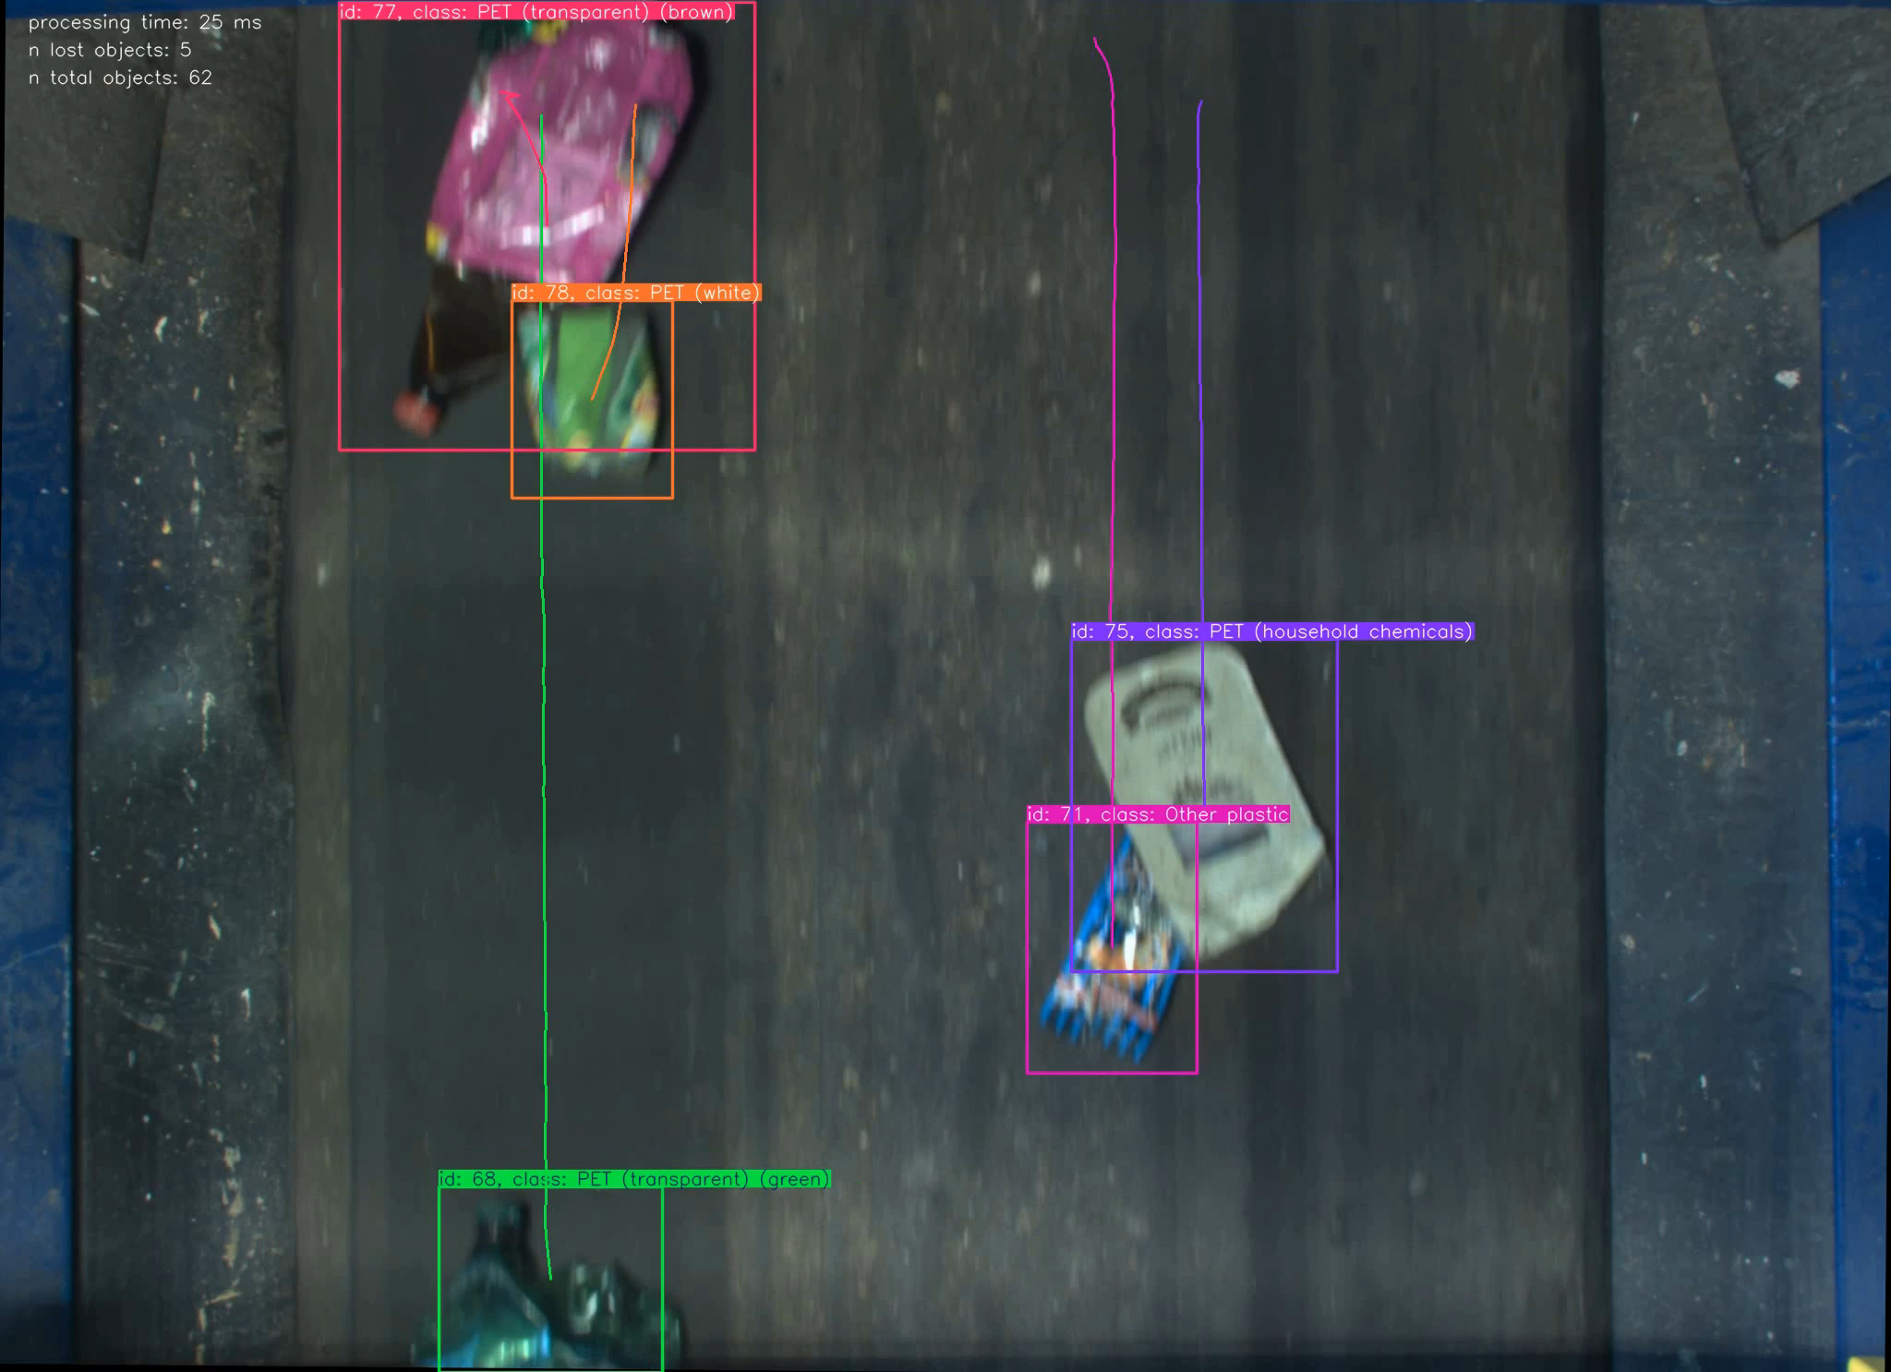
Трекер: BoT-SORT
Потерянных объектов: 4/67 (6%)
Трекер: ByteTrack
Потерянных объектов: 7/70 (10%)

Slide 6
Модель сегментации SAM?
Модель детекции от заказчика: yolov10x_v2_4_best.pt
Запуск через Ультралитикс
Сравнение двух трекеров
1) BoT-SORT
2) ByteTrack
Отрисовка линий трека
Метрика: get_lost_objects, precision, recall, mota, motr

Slide 7
Модель сегментации SAM? Видео.
Для примера взято видео:
Папка: «Смазанные»
Название файла: 30-03-2024-08%3A56%3A28
Длительность: 2:30 мин.
В презентации последние 10 сек и результаты.

Slide 8
Таблица сравнения метрик Baseline и Модели сегментации SAM?
Модели сегментации SAM?
Baseline
BoT-SORT
Mota:
Потерянных обяектов:
BoT-SORT
Mota:
Потерянных обяектов:

Slide 9
Результаты и Выводы
Рекомендуемый трекер:

Slide 10
Спасибо за внимание!

